Slide 1
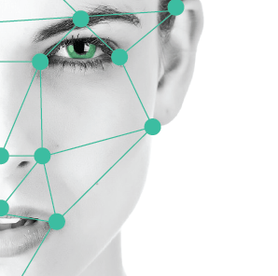


Pengenalan Wajah Menggunakan Bag of Features dengan Deskriptor Fitur SURF
Oleh :
Riyadlatin Nufus 05111440000151
Dosen Pembimbing :
Dr. Eng. Chastine Fatichah, S.Kom, M.Kom. 19751220 200112 2 002
Dini Adni Navastara, S.Kom, M.Sc. 19851017 201504 2 001

Slide 2
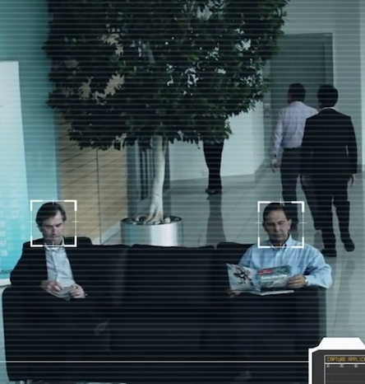

LATAR BELAKANG
Teknologi pengenalan wajah merupakan salah satu bidang yang cukup berkembang saat ini. Aplikasi dari teknologi ini diantaranya diterapkan untuk sistem keamanan (security system)
Meskipun sistem pengenalan wajah cukup akurat, keakuratannya berkurang drastis saat pencahayaan dan resolusi buruk.
Dari sebuah penelitian, diketahui bahwa pengenalan wajah menggunakan SURF, invarian terhadap skala dan rotasi dan komputasi yang cepat.

Slide 3
RUMUSAN MASALAH
Bagaimana melakukan ekstraksi fitur menggunakan SURF pada pengenalan wajah?
1
2
Bagaimana melakukan klasifikasi menggunakan SVM?
3
Bagaimana melakukan uji performa perangkat lunak yang dibangun?
Pengenalan Wajah Menggunakan Bag of Features dengan Deskriptor Fitur SURF

Slide 4
BATASAN MASALAH
Data yang digunakan yaitu dataset ORL Face Database dan Face Recognition Data yang tersedia secara publik di internet.
1
2
Metode ini diimplementasikan menggunakan Matlab.
Pengenalan Wajah Menggunakan Bag of Features dengan Deskriptor Fitur SURF

Slide 5
Membangun aplikasi pengenalan wajah menggunakan metode Bag of Features dengan deskriptor fitur SURF (Speeded Up Robust Features).
TUJUAN

Slide 6
Tugas akhir ini diharapkan mampu membuat suatu metode yang dapat melakukan pengenalan wajah pada citra sehingga dapat diterapkan di kehidupan sehari-hari, seperti dalam bidang keamanan (security system), pengawasan lokasi (surveillance), ijin akses masuk ruangan dan lainnya.
MANFAAT

Slide 7
METODOLOGI

Slide 8
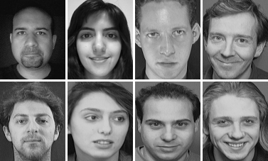
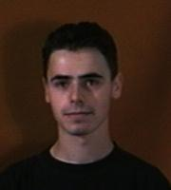
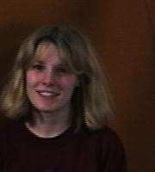
DATA YANG DIGUNAKAN
ORL faces
Terdiri dari 400 gambar, 40 kelas
Grayscale berukuran 92x112
Face recognition data : Faces95
Terdiri dari 1440 gambar, 20 kelas
RGB berukuran 180x200
Data dibagi menjadi training dan testing dengan ratio 80%:20%
Pengenalan Wajah Menggunakan Bag of Features dengan Deskriptor Fitur SURF

Slide 9
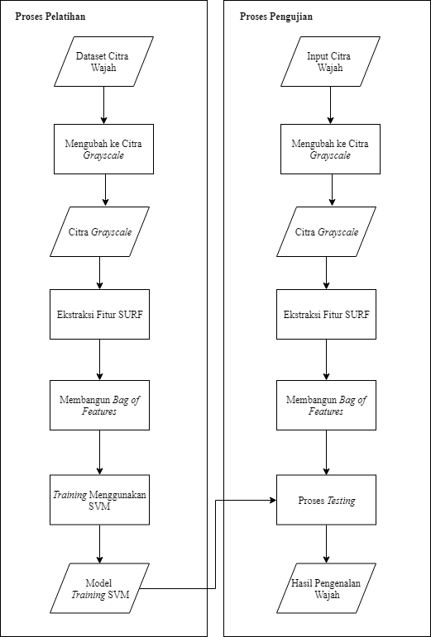
DIAGRAM ALIR
PROSES UTAMA

Slide 10
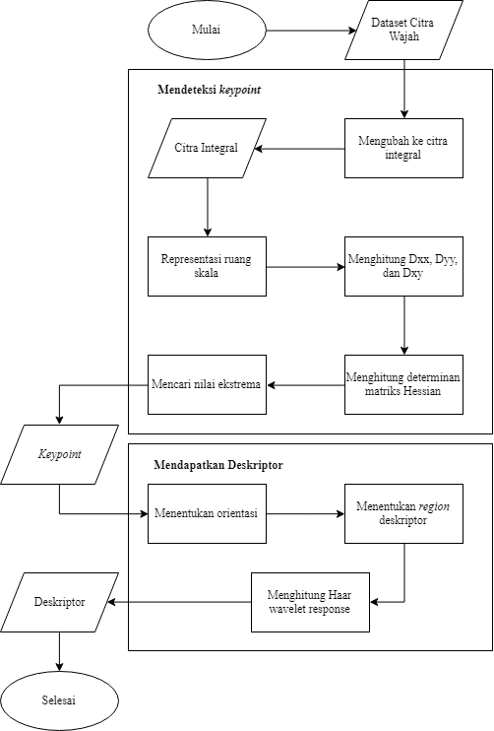
EKSTRAKSI
FITUR
SURF

Slide 11
Mendeteksi Keypoint
Representasi
ruang skala
Menghitung determinan
matriks Hessian
2
4
1
3
5
1
Mengubah ke
citra integral
Menghitung
Dxx, Dyy, dan Dxy
Mencari
nilai ekstrema
Pengenalan Wajah Menggunakan Bag of Features dengan Deskriptor Fitur SURF

Slide 12
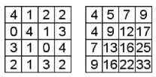
Mendeteksi Keypoint :
Mengubah ke Citra Integral
Proses filtering lebih cepat dibandingkan menggunakan citra asli.
Pengenalan Wajah Menggunakan Bag of Features dengan Deskriptor Fitur SURF

Slide 13
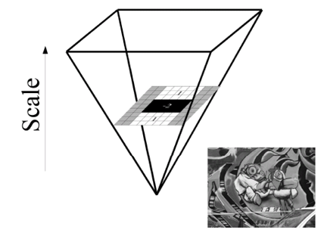
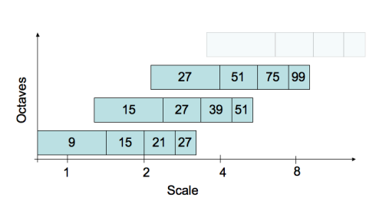
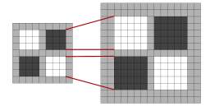
Mendeteksi Keypoint :
Representasi Ruang Skala
Untuk mendapatkan fitur yang invariant terhadap skala
Pengenalan Wajah Menggunakan Bag of Features dengan Deskriptor Fitur SURF

Slide 14
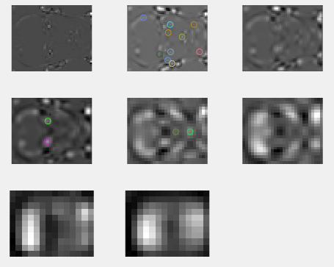
Keypoint yang berhasil dideteksi pada masing-masing ukuran filter
9x9, 15x15, 21x21, 27x27, 39x39, 51x51, 75x75, dan 99x99
Pengenalan Wajah Menggunakan Bag of Features dengan Deskriptor Fitur SURF

Slide 15

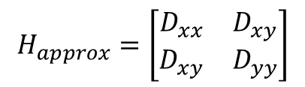

Mendeteksi Keypoint :
Matriks Hessian
$$H_{approx}=\left[\begin{matrix}D_{xx} & D_{xy} \\ D_{xy} & D_{yy}\end{matrix}\right]$$
Dxx, Dyy, dan Dxy yang diperoleh dari hasil konvolusi antara citra dengan turunan Gaussian kedua
Determinan dari matriks Hessian digunakan untuk menentukan lokasi dan skala descriptor
Mencari nilai ekstrema menggunakan metode non-maximum supression
$$\det\left(H_{approx}\right)= D_{xx}D_{yy}−{\left(wD_{xy}\right)}^{2}$$
Pengenalan Wajah Menggunakan Bag of Features dengan Deskriptor Fitur SURF

Slide 16
Mendapatkan Deskriptor
Menentukan region deskriptor
2
1
3
1
Menentukan orientasi
Menghitung Haar wavelet
Pengenalan Wajah Menggunakan Bag of Features dengan Deskriptor Fitur SURF

Slide 17
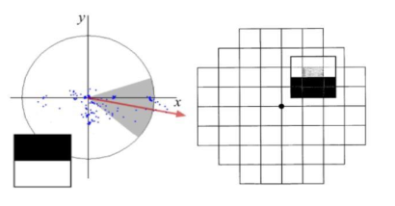
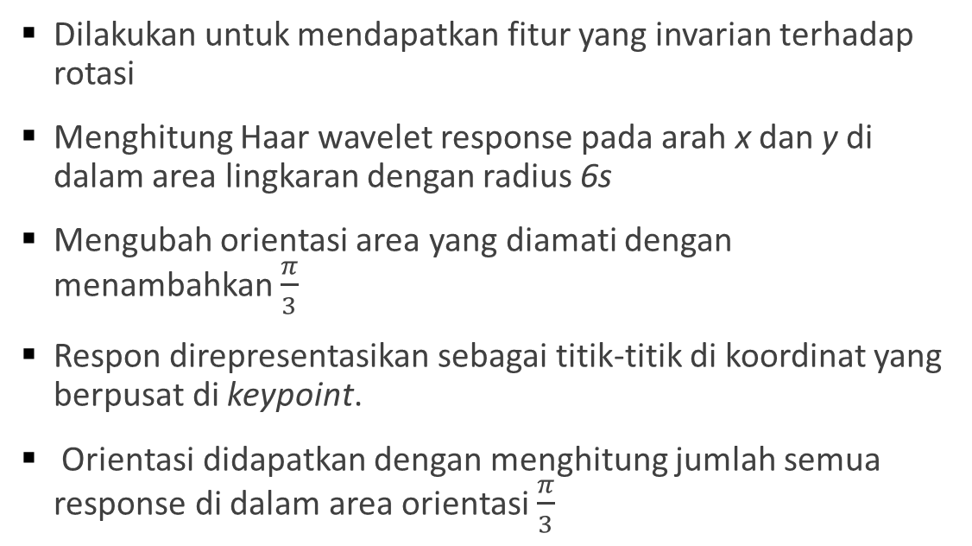
Mendapatkan Deskriptor:
Menentukan Orientasi
Dilakukan untuk mendapatkan fitur yang invarian terhadap rotasi
Menghitung Haar wavelet response pada arah x dan y di dalam area lingkaran dengan radius 6s
Mengubah orientasi area yang diamati dengan menambahkan $\frac{π}{3}$
Respon direpresentasikan sebagai titik-titik di koordinat yang berpusat di keypoint.
Orientasi didapatkan dengan menghitung jumlah semua response di dalam area orientasi $\frac{π}{3}$
Pengenalan Wajah Menggunakan Bag of Features dengan Deskriptor Fitur SURF

Slide 18

Mendapatkan Deskriptor:
Menentukan Region Deskriptor dan Menghitung Haar wavelet
Membuat area kotak yang berpusat di keypoint dengan orientasi yang sudah diperoleh pada proses sebelumnya
Area window dibagi lagi menjadi sub yang lebih kecil berukuran 4x4,
Setiap sub region dihitung Haar wavelet response.
Wavelet response 𝑑𝑥 dan 𝑑𝑦 dijumlahkan disetiap sub region
Untuk menemukan informasi mengenai perubahan intensitas, maka diambil jumlah nilai absolut response |𝑑𝑥| dan |𝑑𝑦|
Pada SURF-128, jumlah 𝑑𝑥 dan 𝑑𝑦 dihitung secara terpisah untuk dy < 0 dan dy ≥ 0, sehingga menghasilkan 128 vektor descriptor.
Pengenalan Wajah Menggunakan Bag of Features dengan Deskriptor Fitur SURF

Slide 19
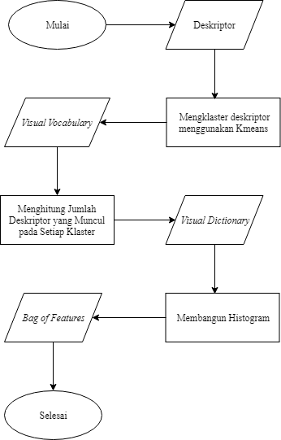
BAG OF FEATURES

Slide 20
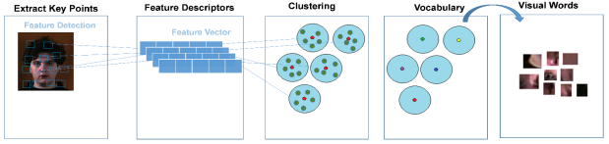
Bag of Features
Deskriptor hasil ekstraksi fitur SURF diklaster menggunakan K-Means dengan centroid yang ditentukan secara random, menghasilkan visual vocabulary
Menentukan klaster descriptor dengan mencari term pada visual vocabulary yang paling cocok menggunkan Nearest Neighbors, Frekuensi kemunculan deskriptor pada setiap klaster dicatat pada visual dictionary
Visual dictionary direpresentasikan menjadi sebuah histogram dan dinormalisasi
Pengenalan Wajah Menggunakan Bag of Features dengan Deskriptor Fitur SURF

Slide 21
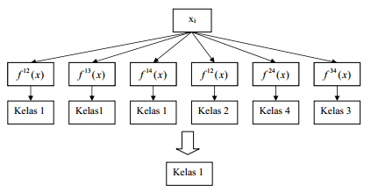
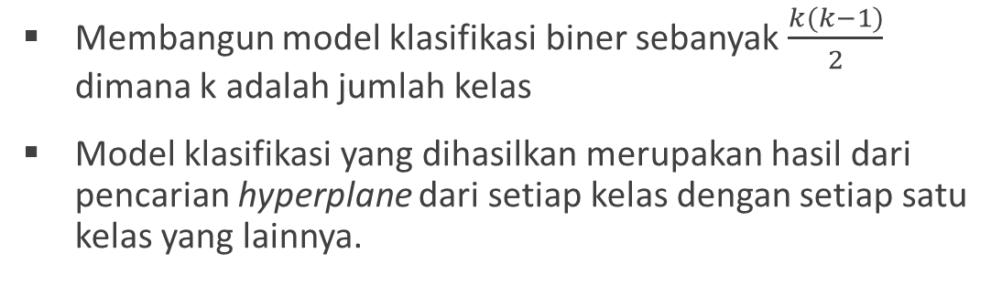
KLASIFIKASI :
SVM
Membangun model klasifikasi biner sebanyak $\frac{k(k−1)}{2}$ dimana k adalah jumlah kelas
Model klasifikasi yang dihasilkan merupakan hasil dari pencarian hyperplane dari setiap kelas dengan setiap satu kelas yang lainnya.

Slide 22
PENGUJIAN DAN
ANALISA HASIL

Slide 23
SKENARIO UJI COBA
1
SURF : Hessian threshold
2
Bag of Features: Jumlah klastering pada K-Means
3
SVM : Jenis kernel
4
Metode pembanding : SIFT
Pengenalan Wajah Menggunakan Bag of Features dengan Deskriptor Fitur SURF

Slide 24
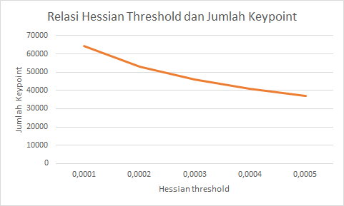
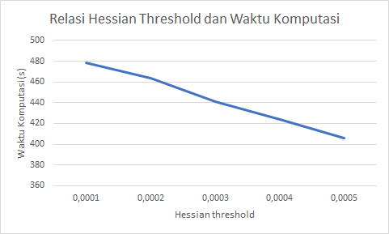
Hasil Uji Coba: Hessian threshold
Jenis Dataset | Hessian Threshold | Akurasi Rata-rata (%) | Waktu Komputasi Rata-rata pada Pelatihan (s) | Waktu Komputasi Rata-rata pada Pengujian (s) | Jumlah Keypoint pada Pelatihan | Jumlah Keypoint pada Pengujian
ORL Face Database | 0,0001 | 92,37 | 64,54 | 19,80 | 6149 | 1490
 | 0,0002 | 92,00 | 62,69 | 18,78 | 5579 | 1365
 | 0,0003 | 91,00 | 58,61 | 18,34 | 5119 | 1230
 | 0,0004 | 90,62 | 57,98 | 18,00 | 4654 | 1134
 | 0,0005 | 90,87 | 53,86 | 16,47 | 4272 | 1042
Faces95 | 0,0001 | 97,76 | 478,83 | 132,84 | 64357 | 15209
 | 0,0002 | 97,22 | 463,67 | 125,29 | 53109 | 12459
 | 0,0003 | 96,53 | 440,89 | 122,40 | 45920 | 10757
 | 0,0004 | 95,83 | 423,52 | 121,56 | 40846 | 9498
 | 0,0005 | 97,12 | 406,01 | 116,76 | 36920 | 8526
Pengenalan Wajah Menggunakan Bag of Features dengan Deskriptor Fitur SURF

Slide 25
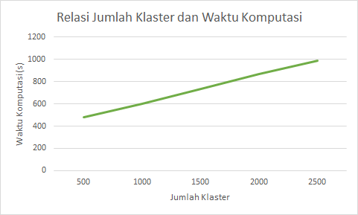
Hasil Uji Coba: Jumlah klastering
Jenis Dataset | Jumlah Klaster | Akurasi Rata-rata (%) | Waktu Komputasi Rata-rata pada Pelatihan (s) | Waktu Komputasi Rata-rata pada Pengujian (s)
ORL Face Database | 500 | 92,37 | 62,69 | 18,80
 | 1000 | 95,00 | 75,75 | 19,60
 | 1500 | 96,87 | 97,34 | 19,80
 | 2000 | 95,42 | 110,23 | 21,06
 | 2500 | 96,62 | 129,54 | 25,96
Faces95 | 500 | 97,76 | 478,83 | 122,40
 | 1000 | 96,34 | 597,65 | 146,78
 | 1500 | 96,87 | 732,37 | 175,54
 | 2000 | 98,31 | 871,55 | 192,88
 | 2500 | 97,12 | 987,47 | 201,34
Pengenalan Wajah Menggunakan Bag of Features dengan Deskriptor Fitur SURF

Slide 26
Hasil Uji Coba: Kernel SVM
Jenis Dataset | Jenis Kernel | Akurasi Rata-rata (%)
ORL Face Database | Linear | 96,87
 | Polynomial | 95,00
 | RBF | 97,08
Faces95 | Linear | 98,31
 | Polynomial | 96,18
 | RBF | 97,75
Pengenalan Wajah Menggunakan Bag of Features dengan Deskriptor Fitur SURF

Slide 27
Hasil Uji Coba:
Metode Pembanding SIFT
Jenis Dataset | Jenis Ekstraksi | Akurasi Rata-rata (%) | Waktu Komputasi pada Pelatihan (s) | Waktu Komputasi pada Pengujian (s) | Jumlah Keypoint pada Pelatihan | Jumlah Keypoint pada Pengujian
ORL Face Database | SURF | 97,08 | 52,57 | 23,93 | 6149 | 1490
 | SIFT | 91,89 | 57,96 | 25,32 | 6077 | 1369
Faces95 | SURF | 98,31 | 324,07 | 76,76 | 64357 | 15209
 | SIFT | 95,73 | 367,38 | 80,27 | 64119 | 15101
Pengenalan Wajah Menggunakan Bag of Features dengan Deskriptor Fitur SURF

Slide 28
KESIMPULAN DAN
SARAN

Slide 29
KESIMPULAN
Nilai Hessian threshold yang optimal pada ekstraksi fitur SURF didapatkan pada nilai 0.0001 yang menghasilkan 6149 keypoint dengan akurasi sebesar 92,37% pada dataset ORL Face Database dan 64357 keypoint dengan akurasi sebesar 97,76% pada dataset Faces95.
Jumlah klaster yang optimal pada Bag of Features didapatkan pada nilai 1500 dengan akurasi 96,87% pada ORL Face Database dan 2000 dengan akurasi 98,31% pada dataset Faces95.
Jenis kernel yang optimal pada klasifikasi SVM didapatkan dengan menggunakan kernel RBF dengan akurasi 97,08% pada dataset ORL Face Database dan kernel Linear dengan akurasi 98,31% pada dataset Faces95.
Ekstraksi fitur menggunakan deskriptor fitur SURF terbukti lebih baik dan cepat dibandingkan dengan SIFT, dengan akurasi 97,08% dan waktu komputasi 23,93 s pada dataset ORL Face Database dan akurasi 98,31% dengan waktu komputasi 76,76 s pada dataset Faces95.
Pengenalan Wajah Menggunakan Bag of Features dengan Deskriptor Fitur SURF

Slide 30
SARAN
Mengintegrasikan ekstraksi fitur SURF dengan ekstraksi fitur tekstur, seperti LBP(Local Binary Patterns) dan GLCM(Gray Level Co-occurance Matrix).
Meggunakan fitur deskriptor yang lebih baru dari SURF, seperti ORB(Oriented Fast and Rotated Brief).
Melakukan eksplorasi parameter yang digunakan pada klasifikasi SVM.
Pengenalan Wajah Menggunakan Bag of Features dengan Deskriptor Fitur SURF

Slide 31
THANK YOU
Pengenalan Wajah Menggunakan Bag of Features dengan Deskriptor Fitur SURF

